Slide 1

数组

Slide 2
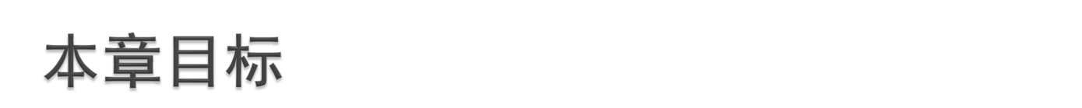
掌握数组的基本用法
会应用数组解决简单问题
理解基本数据类型和引用数据类型

Slide 3


为什么需要数组2-1
1、Java考试结束后，老师给张浩分配了一项任务，让他计算全班（30人）的平均分
int stu1 = 95;
int stu2 = 89;
int stu3 = 79;
int stu4 = 64;
int stu5 = 76;
int stu6 = 88;
……
avg = (stu1+stu2+stu3+stu4+stu5…+stu30)/30
30个变量太繁琐
30个变量

Slide 4
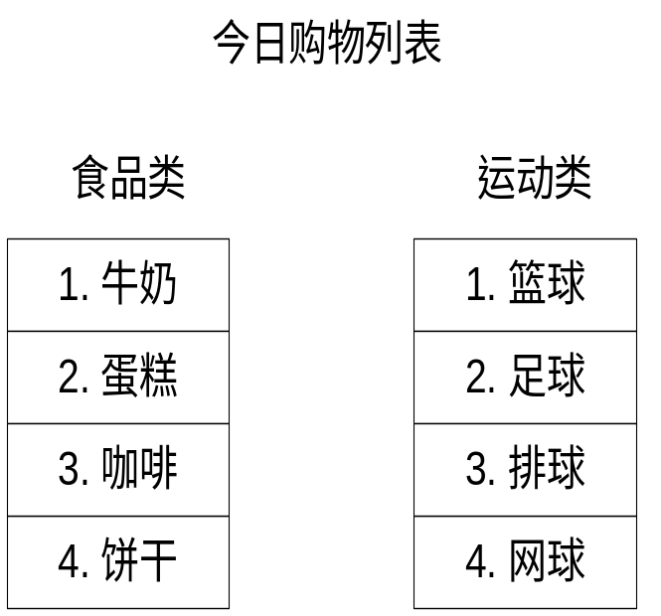
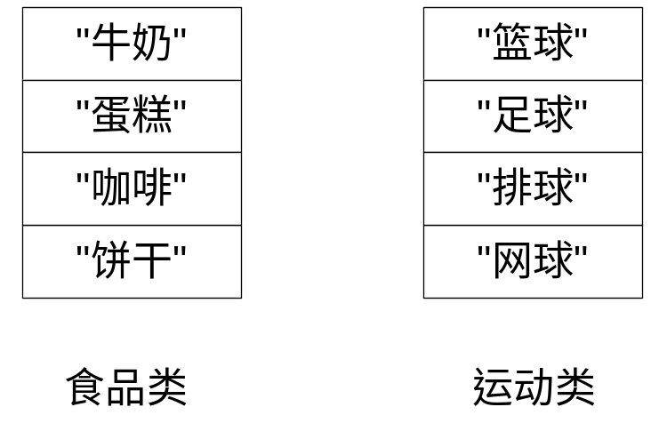
为什么需要数组2-2
生活案例：购物列表
列表中的内容是否可以按照如右图所示的方式来存储呢？
可以，这就是数组！

Slide 5
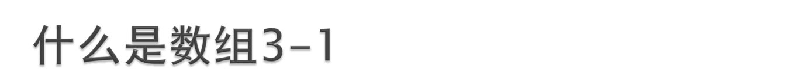
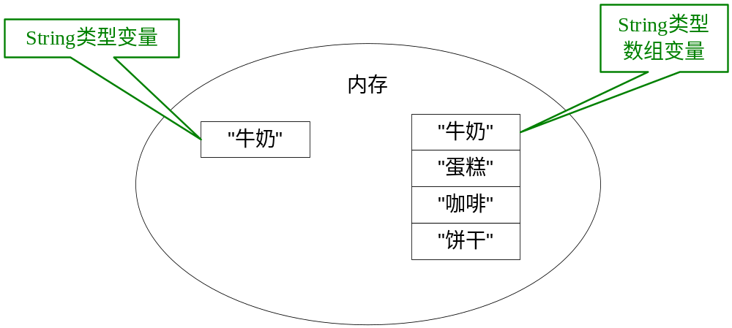
数组是一个变量，存储相同数据类型的一组数据
声明一个变量就是在内存空间划出一块合适的空间
声明一个数组就是在内存空间划出一串连续的空间

Slide 6
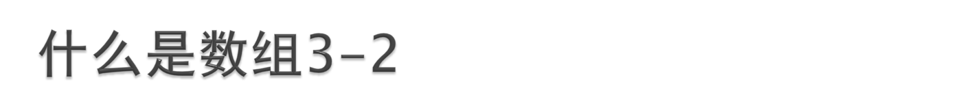
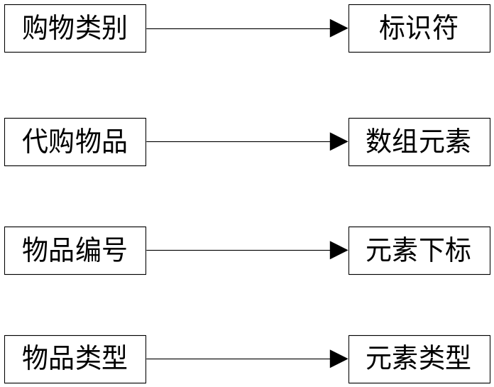
数组的结构和基本要素
  标识符：数组的名称，用于区分不同的数组
  数组元素：向数组中存放的数据
  元素下标：对数组元素进行编号
  元素类型：数组元素的数据类型

Slide 7
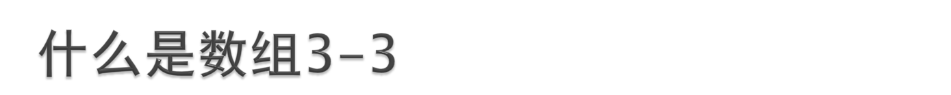
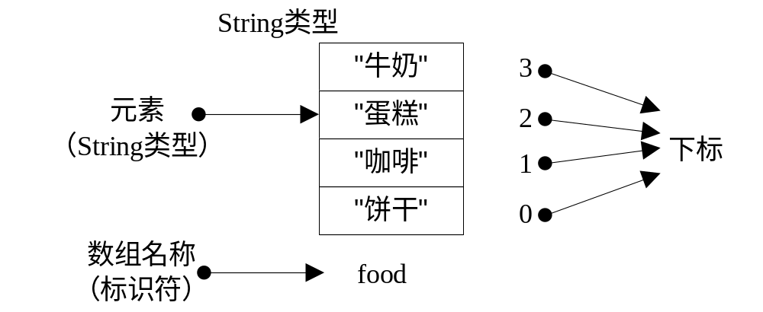
数组只有一个名称，即标识符
元素下标标明了元素在数组中的位置，从0开始
数组中的每个元素都可以通过下标来访问
数组长度固定不变，避免数组越界

Slide 8
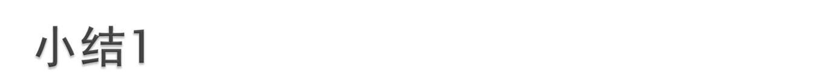

1、使用数组的好处是什么？
2、下列哪组数据能存储在数组中？数组的类型是什么？
  “刘星”，“夏雨”，“夏雪”
  8，98，“c”，23
  98.1，341.2，34.3
String型
double型
数组中的所有元素必须属于相同的数据类型

Slide 9
如何使用数组
使用数组四步走：
  1、声明数组
  2、分配空间
  3、赋值
  4、处理数据
int[ ] a;
a = new int[5];
a [0] = 8;
a[0]
8
80
a [0] = a[0] * 10;
a

Slide 10

声明数组
1
声明数组: 告诉计算机数据类型是什么
int[ ] score1; //Java成绩
int score2[ ]; //C#成绩
String[ ] name; //学生姓名
声明数组时不规定数组长度
数据类型 数组名[ ] ;
数据类型[ ] 数组名 ;

Slide 11
分配空间
2
分配空间: 告诉计算机分配几个连续的空间
……
score = new int[30];
avgAge = new int[6];
name = new String[30];
30
声明数组并分配空间
数据类型[ ] 数组名 = new 数据类型[大小] ;

Slide 12
数组赋值
3
赋值：向分配的格子里放数据
……
score[0] = 89;
score[1] = 79;
score[2] = 76;
……
30
score[2]
76
score[1]
79
score[0]
89
太麻烦！能不能一起赋值？

Slide 13
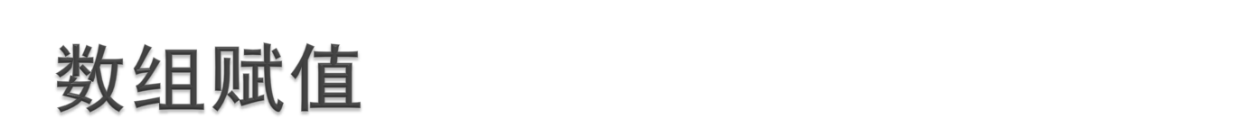
解决
方法1: 边声明边赋值
方法2：动态地从键盘录入信息并赋值
不能指定数组长度
int[ ] score = {89, 79, 76};
int[ ] score = new int[ ]{89, 79, 76};
Scanner input = new Scanner(System.in);
for(int i = 0; i < 30; i ++){
score[i] = input.nextInt();
}

Slide 14
处理数据
  对数据进行处理：计算5位学生的平均分
4
访问数组成员：使用“标识符[下标]”
int [ ] score = {60, 80, 90, 70, 85};
double avg;
avg = (score[0] + score[1] + score[2] + score[3] + score[4])/5;
int [ ] score = {60, 80, 90, 70, 85};
int sum = 0;
double avg;
for(int i = 0; i < score.length; i++){
sum = sum + score[i];
}
avg = sum / score.length;
60
80
90
70
85
数组的length属性
成绩单
访问成员

Slide 15
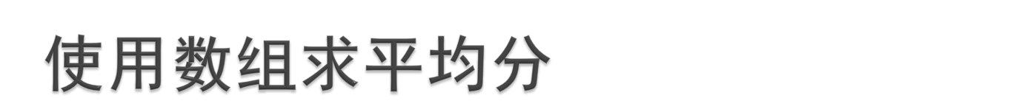

回顾问题1：计算全班学员的平均分
public static void main(String[ ] args) {
int[ ] scores = new int[5]; //成绩数组
int sum = 0; //成绩总和
Scanner input = new Scanner(System.in);
System.out.println("请输入5位学员的成绩：");
for(int i = 0; i < scores.length; i++){
scores[i] = input.nextInt();
sum = sum + scores[i]; //成绩累加
}
System.out.println("平均分是：" + (double)sum/scores.length);
}
演示示例1：使用数组处理数据

Slide 16

常见错误3-1
  public class ErrorDemo1 {
  public static void main(String[ ] args){
  int[ ] score = new int[ ];
  score[0] = 89;
  score[1] = 63;
  System.out.println(score[0]);
  }
  }
编译出错，没有写明数组的大小

Slide 17
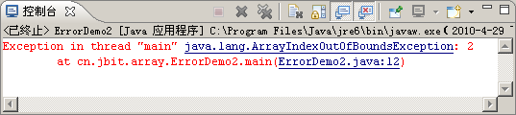
常见错误3-2
  public class ErrorDemo2 {
  public static void main(String[ ] args) {
  int[ ] scores = new int[2];
  scores[0] = 90;
  scores[1] = 85;
  scores[2] = 65;
  System.out.println(scores[2]);
  }
  }
编译出错，数组越界

Slide 18
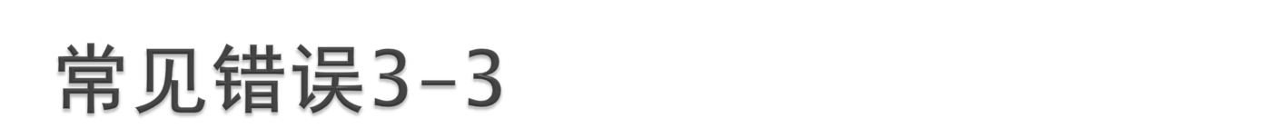
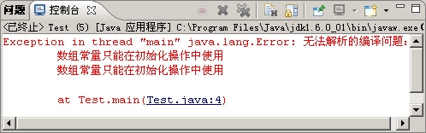
public static void main(String[ ] args){
int[ ] score = new int[5];
score = {60, 80, 90, 70, 85};
int[ ] score2;
score2 = {60, 80, 90, 70, 85};
}
编译出错，创建数组并赋值的方式必须在一条语句中完成

Slide 19
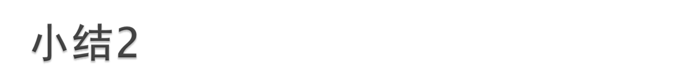

使用数组的步骤是什么？
有一个数列：8，4，2，1，23，344，12
  循环输出数列的值
  求数列中所有数值的和
  猜数游戏：从键盘中任意输入一个数据，判断数列中是否包含此数
参考代码1
参考代码2
参考代码3

Slide 20
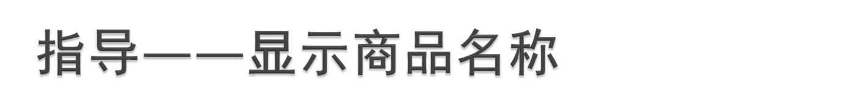

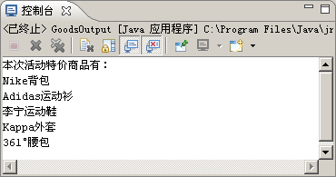
训练要点：
  数组的使用
需求说明：
  在控制台显示5件特价商品名称
实现思路：
  1、创建数组存储商品名称
  2、遍历数组输出商品名称
讲解需求说明
完成时间：10分钟

Slide 21
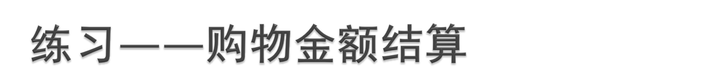

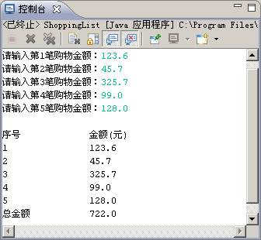
需求说明：
  以表格的形式输出5笔购物金额及总金额
完成时间：25分钟

Slide 22
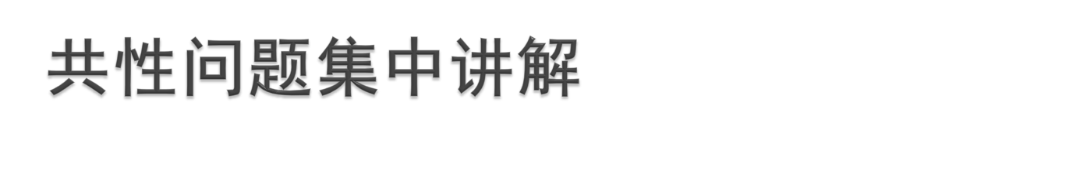
共性问题集中讲解
常见调试问题及解决办法
代码规范问题

Slide 23
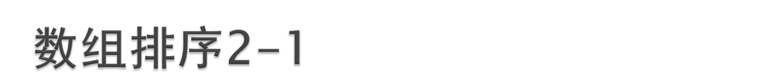
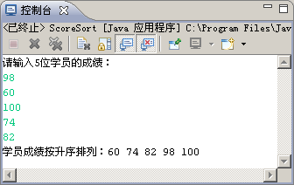

2、循环录入5位学员成绩，进行升序排列后输出结果
使用java.util.Arrays类
  java.util包提供了许多工具类
  Arrays类提供操作数组的方法，例排序、查询
  Arrays类的sort()方法: 对数组进行升序排列
Arrays.sort(数组名);

Slide 24
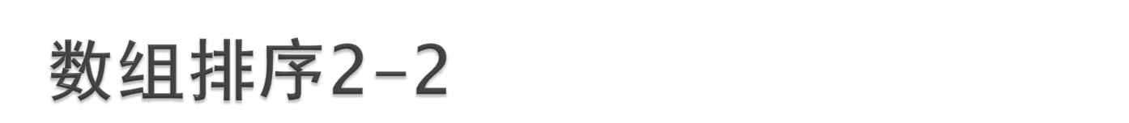

import java.util.*; //导入包
……
int[] scores = new int[5]; //成绩数组
Scanner input = new Scanner(System.in);
System.out.println("请输入5位学员的成绩：");
for(int i = 0; i < scores.length; i++){
scores[i] = input.nextInt();
}
Arrays.sort(scores);
System.out.print("学员成绩按升序排列：");
for(int i = 0; i < scores.length; i++){
System.out.print(scores[i] + " ");
}
循环录入学生成绩并存储在数组中
数组中的元素被重新排列
循环输出数组中的信息
演示示例2：对数组进行排序

Slide 25
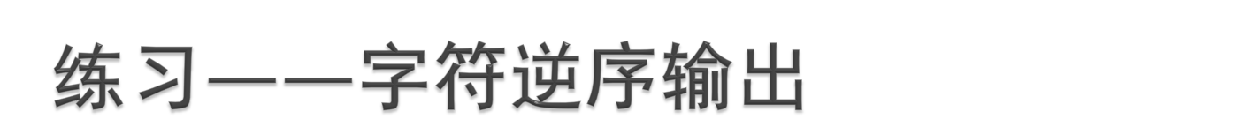
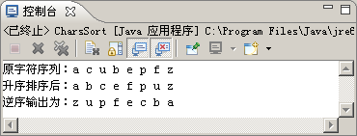
需求说明：
  将 一组乱序的字符进行排序
  进行升序和逆序输出
完成时间：15分钟

Slide 26

求最大值3-1
3、从键盘输入本次Java考试五位学生的成绩，求考试成绩最高分
打擂台
擂台
Notes:
讲解要点：
引入生活案例，打擂台的规则：
有1人站在擂台上
第2个人和他比武。如果比他强，则留在擂台上。
依次类推，第3个人和擂台上的人比武，谁赢了谁就是擂主－老大！

Slide 27
求最大值3-2
max = stu[0] ;
if (a[1]>max ){
max=a[1] ;
}
if (a[2]>max ){
max=a[2] ;
}
if (a[3]>max ){
max=a[3] ;
}
……
根据打擂台的规则：
使用循环
来解决

Slide 28
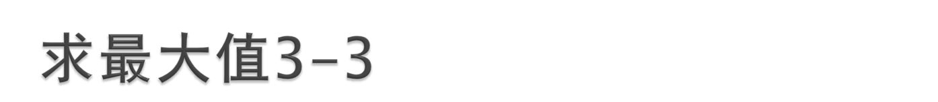
使用max存储擂主初始值：第一个元素为擂主
//计算成绩最大
max = scores[0];
for(int i = 1; i < scores.length; i++){
if(scores[i] > max){
max = scores[i];
}
}
System.out.println("考试成绩最高分为：" + max);
循环打擂
演示示例3：求数组中最大值

Slide 29
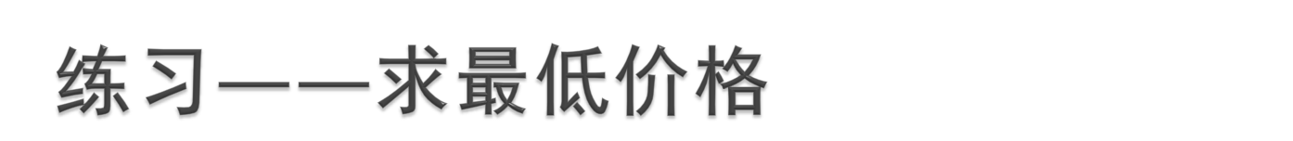
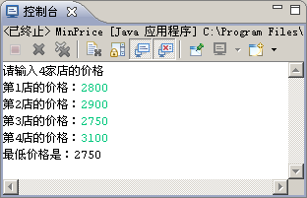
需求说明：
  求出4家店的最低手机价格
完成时间：15分钟

Slide 30
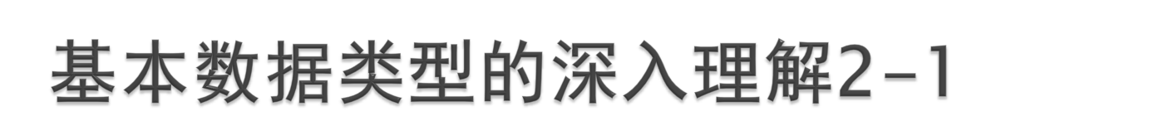
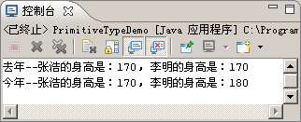
4、张浩和李明去年身高都是170cm，今年李明长到了180cm，张浩没有变化，输出去年和今年两人身高
定义两个变量保存身高
修改变量的值
输出变量的值
演示示例4：基本数据类型的深入理解

Slide 31
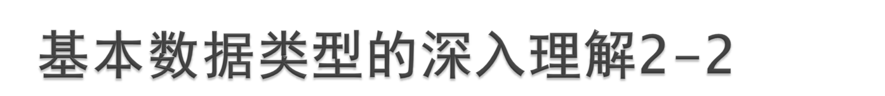
int heightZhang = 170;
int heightLi = heightZhang;
System.out.println("去年--张浩的身高是：" + heightZhang +
"， 李明的身高是：" + heightLi);
heightLi = 180;
System.out.println("今年--张浩的身高是：" + heightZhang +
"， 李明的身高是：" + heightLi);
不同的变量会分配不同的存储空间
heightZhang
170
170
heightLi
180
改变一个变量值不会影响另一个变量值

Slide 32
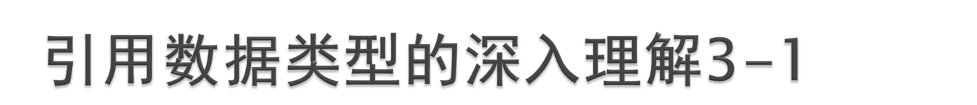
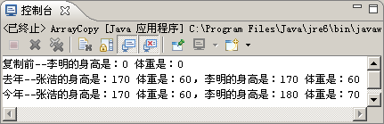
5、张浩和李明去年身高与体重均为170cm和60kg，李明今年身高和体重变为180cm和70kg，张浩无变化。输出两人的身高和体重
采用和上一个示例相同的思路看是否可行
演示示例5：引用数据类型的深入理解

Slide 33
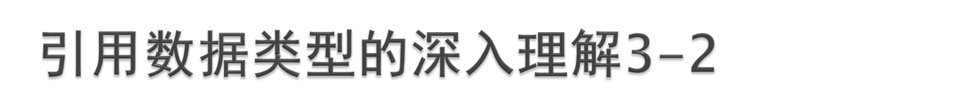
int[ ] infoZhang = new int[ ]{170,60};
int[ ] infoLi = infoZhang;
…
infoLi[0] = 180; //今年李明的身高变为180
infoLi[1] = 70; //今年李明的体重变为70
…
对引用数据类型，赋值是把原对象的引用传递给另一个引用，两个引用指向同一块内存空间
infoZhang
0x2a486c
180
170
70
0x2a486c
60
infoLi

Slide 34
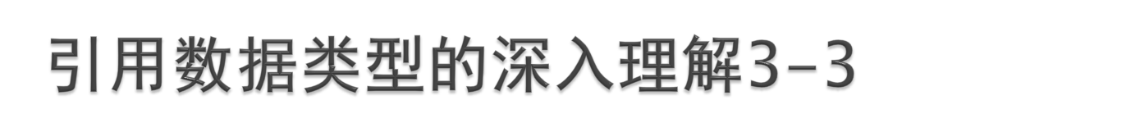
int[ ] infoZhang = new int[ ]{170,60};
int[ ] infoLi = new int[2];
for(int i = 0; i < infoZhang.length; i++){
infoLi[i] = infoZhang[i];
}
…
infoLi[0] = 180; //今年李明的身高变为180
infoLi[1] = 70; //今年李明的体重变为70
…
数组元素有默认值
170
infoZhang
0x2a486c
60
0x2a679d
0
170
infoLi
180
0
60
70

Slide 35
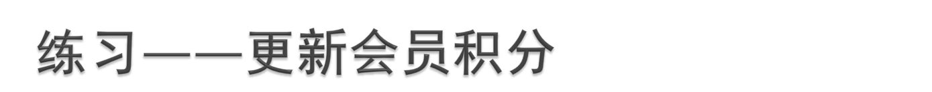
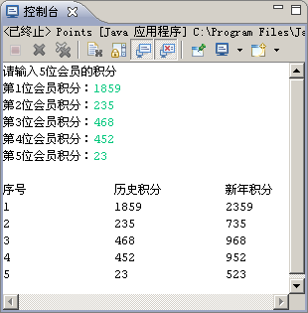
需求说明：
  将原有积分进行备份，然后赠送每位会员500积分，编写程序输出积分情况
完成时间：20分钟

Slide 36
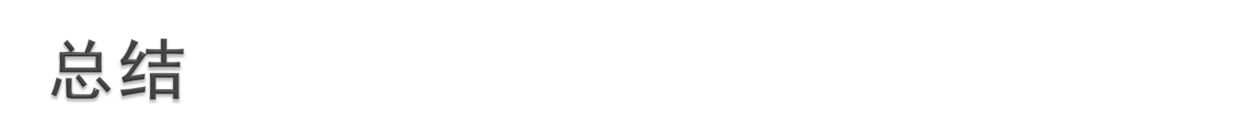
数组有哪些特点？
使用数组的四个步骤？
如何实现数组的排序？
基本数据类型和引用数据类型在内存分配上有什么不同？

